Slide 1

Md. Sohel Rana ,Senior Teacher(ICT), Email: sobujstate@gmail.com

Slide 2
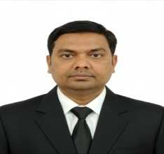
পরিচিতি
শিক্ষক পরিচিতি
মোঃ সোহেল রানা
সিনিয়র শিক্ষক (আইসিটি)
রাজশাহী স্যাটেলাইট টাউন হাই স্কুল
মোবাইলঃ ০১৭১৯ ৪০২৬৭০
ইমেইলঃ sobujstate@gmail.com
পাঠ পরিচিতি
শ্রেণি: 7ম
বিষয়: তথ্য ও যোগাযোগ প্রযুক্তি
অধ্যায়: ৫ম অধ্যায় (শিক্ষায় ইন্টারনেটের ব্যবহার)
সময়: ৪5 মিনিট
Md. Sohel Rana ,Senior Teacher(ICT), Email: sobujstate@gmail.com

Slide 3


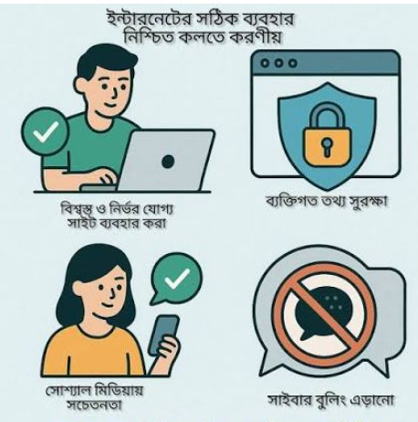
কিছু ছবি লক্ষ্য করি----
Md. Sohel Rana ,Senior Teacher(ICT), Email: sobujstate@gmail.com

Slide 4
ইন্টারনেটের সঠিক ব্যবহার
Md. Sohel Rana ,Senior Teacher(ICT), Email: sobujstate@gmail.com

Slide 5
পাঠ শেষে শিক্ষার্থীরা---
01.ইন্টারনেট কী তা বলতে পারবে।
02.শিক্ষায় ইন্টারনেটের ব্যবহার ব্যাখ্যা করতে পারবে।
03.ডিজিটাল লাইব্রেরি ও ই-বুকের সুবিধা বলতে পারবে।
04.নিরাপদ ও দ্বায়িত্বশীলভাবে ইন্টারনেট ব্যবহার করতে পারবে।
Md. Sohel Rana ,Senior Teacher(ICT), Email: sobujstate@gmail.com

Slide 6
ইন্টারনেট কী?
ইন্টারনেট হলো পৃথিবীব্যাপী সংযুক্ত কম্পিউটার ও ডিভাইসের একটি বিশাল নেটওয়ার্ক, যার মাধ্যমে তথ্য আদান-প্রদান করা যায় ।
Md. Sohel Rana ,Senior Teacher(ICT), Email: sobujstate@gmail.com

Slide 7
শিক্ষায় ইন্টারনেটের ব্যবহার
অনলাইন ক্লাস করা
শিক্ষামূলক ভিডিও দেখা
তথ্য অনুসন্ধান করা
অনলাইন পরীক্ষা দেওয়া
অ্যাসাইনমেন্ট তৈরি করা
Md. Sohel Rana ,Senior Teacher(ICT), Email: sobujstate@gmail.com

Slide 8
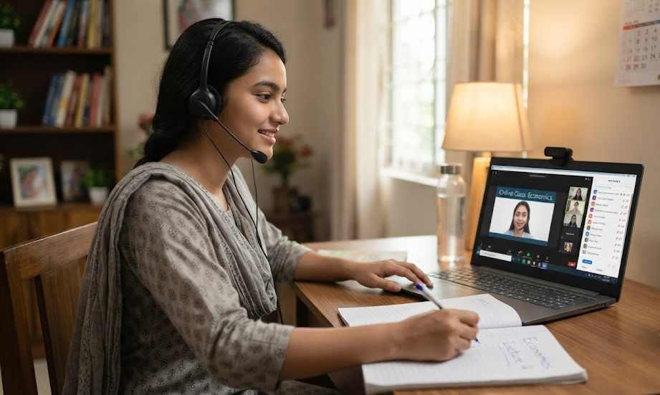
ডিজিটাল লাইব্রেরি ও ই-বুক
ডিজিটাল লাইব্রেরি: ইন্টারনেটভিত্তিক অনলাইন গ্রন্থাগার।
ই-বুকের সুবিধা
সহজে পড়া যায়
কম খরচ
যেকোনো সময় ব্যবহার করা যায়
দ্রুত তথ্য খুঁজে পাওয়া যায়
Md. Sohel Rana ,Senior Teacher(ICT), Email: sobujstate@gmail.com

Slide 9
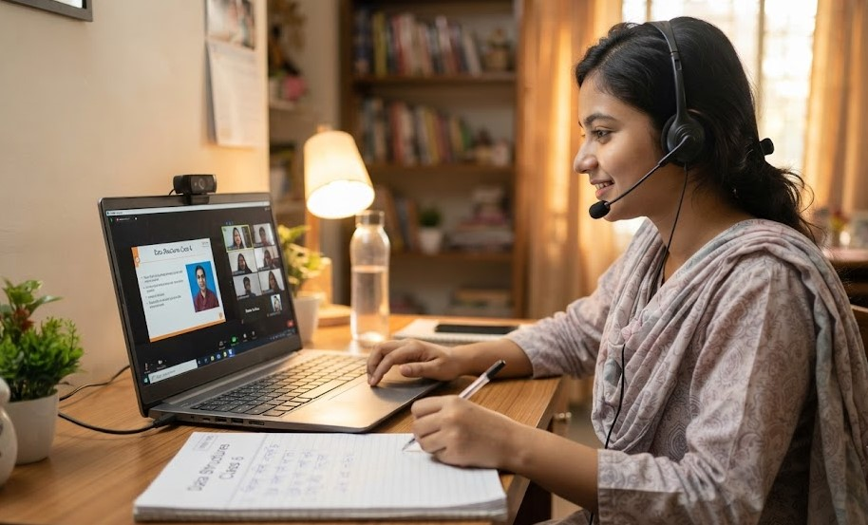
অনলাইন শিক্ষার সুবিধা
ঘরে বসে পড়াশোনা
সময় সাশ্রয়
দক্ষতা বৃদ্ধি
বিশ্বমানের শিক্ষা গ্রহণ
ভিডিও ও অ্যানিমেশনের মাধ্যমে
সহজে শেখা
Md. Sohel Rana ,Senior Teacher(ICT), Email: sobujstate@gmail.com

Slide 10

নিরাপদ ইন্টারনেট ব্যবহার
শক্তিশালী পাসওয়ার্ড ব্যবহার
ব্যক্তিগত তথ্য গোপন রাখা
অপরিচিত লিংকে ক্লিক না করা
ভুয়া তথ্য যাচাই করা
বিশ্বস্ত ওয়েবসাইট ব্যবহার
Md. Sohel Rana ,Senior Teacher(ICT), Email: sobujstate@gmail.com

Slide 11
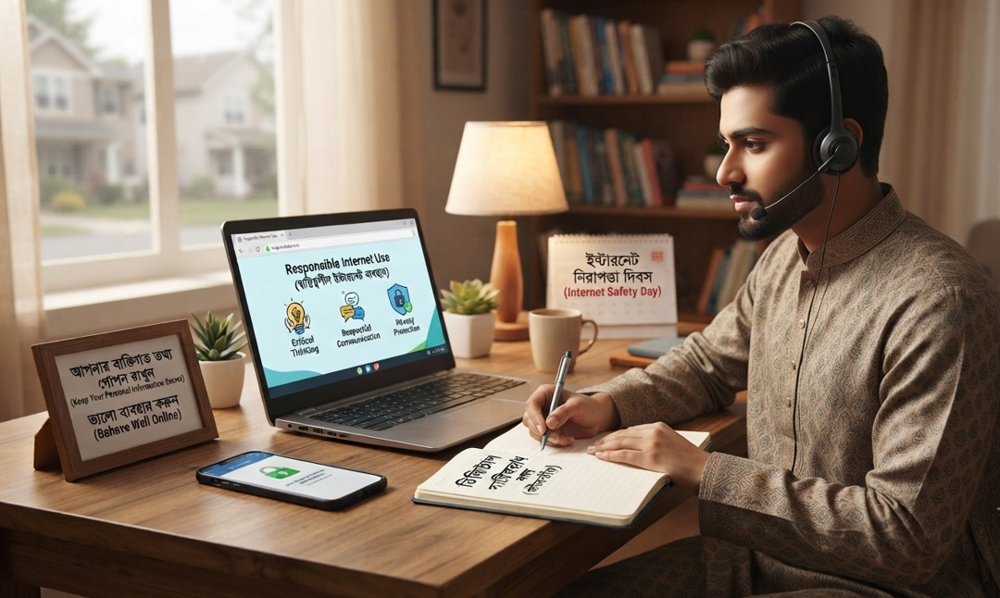
দ্বায়িত্বশীল ইন্টারনেট ব্যবহার
কপিরাইট আইন মেনে চলা
অনলাইনে শালীন আচরণ করা
অন্যের তথ্য অনুমতি ছাড়া ব্যবহার না করা
সময়ের সঠিক ব্যবহার করা
Md. Sohel Rana ,Senior Teacher(ICT), Email: sobujstate@gmail.com

Slide 12
একক কাজঃ ৫ মিনিট
১. ইন্টারনেট কী?
২. শিক্ষায় ইন্টারনেটের ৩টি ব্যবহার লেখ।
৩. ই-বুকের ২টি সুবিধা লেখ।
Md. Sohel Rana ,Senior Teacher(ICT), Email: sobujstate@gmail.com

Slide 13
দলীয় কাজঃ ১০ মিনিট
৪-৫ জনের দলে বিভক্ত হয়ে একটি পোস্টার/চার্ট তৈরি করবে।
বিষয়ঃ “ নিরাপদ ও দ্বায়িত্বশীলভাবে ইন্টারনেট ব্যবহার’’
Md. Sohel Rana ,Senior Teacher(ICT), Email: sobujstate@gmail.com

Slide 14
মূল্যায়ন
১। ডিজিটাল লাইব্রেরিতে কী পাওয়া যায়?
ক) কেবল ভিডিও
খ) কেবল ছবি
গ) বই, জার্নাল ও শিক্ষাসামগ্রী
ঘ) শুধু সংবাদ
২। ই-বুকের একটি সুবিধা হলো—
ক) সহজে বহন করা যায়
খ) সব সময় ইন্টারনেট ছাড়া পড়া যায় না
গ) কাগজের চেয়ে ভারী
ঘ) সহজে সংরক্ষণ করা যায় না
৩। নিরাপদ ইন্টারনেট ব্যবহারের জন্য কোনটি সঠিক?
ক) ব্যক্তিগত তথ্য সবাইকে জানানো
খ) দুর্বল পাসওয়ার্ড ব্যবহার করা
গ) শক্তিশালী পাসওয়ার্ড ব্যবহার করা
ঘ) অপরিচিত লিংকে ক্লিক করা
Md. Sohel Rana ,Senior Teacher(ICT), Email: sobujstate@gmail.com

Slide 15
বাড়ির কাজঃ ১০ মিনিট
৪-৫ জনের দলে বিভক্ত হয়ে একটি পোস্টার/চার্ট তৈরি করবে।
বিষয়ঃ “ নিরাপদ ও দ্বায়িত্বশীলভাবে ইন্টারনেট ব্যবহার’’
Md. Sohel Rana ,Senior Teacher(ICT), Email: sobujstate@gmail.com

Slide 16

Md. Sohel Rana ,Senior Teacher(ICT), Email: sobujstate@gmail.com

